Slide 1
제 13 장 자금/예산/부가가치세 관리
제1절 자금관리
제2절 예산관리
제3절 부가가치세관리

Slide 2
자금/예산/부가가치세 관리

Slide 3
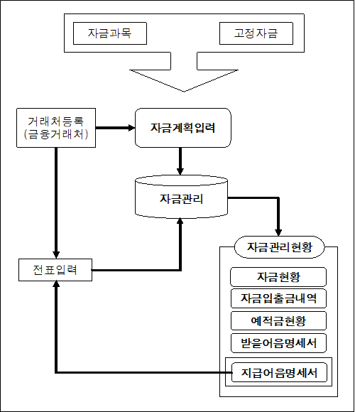
제1절 자금관리

Slide 4
1. 자금계획 입력
예산 관리 여부 설정
:시스템 관리>회사등록정보>시스템환경설정>회계>예산관리여부
자금계획을 입력하는 순서
: 회계관리> 자금관리> 자금계획입력
자금계획 카렌다를 조회하는 순서
: 회계관리> 자금관리> 자금계획 카렌다

Slide 5
(1) 메뉴 설명 (2) 필드 설명
월별, 일자별로 항목별 입금과 출금 예정액에 대한 자금계획을 수립한다.
1) 자금코드 부여기준: 수입계획코드-1000번대 경상수입코드 4000번대 자본조달코드
지출계획코드-2000번대 경상지출코드 3000번대 설비투자코드 5000번대 경상외지출코드
2) 수입계획: 적색, 지출계획: 파란색으로 나타난다.

Slide 6
(3) 실습 사례
1) 수입자금계획을 1/20 받을 어음 추심 20,000,000 1/25 자본조달 10,000,000을 반영한다.
2) 고정지출내역을 보고 1월 자금계획에 반영하여 보자.
본사 20일 사무실 임차료 1,000,000 기간 2020.1.1-2020.12.31
대구 15일 공장 임차료 3,000,000 기간 2020.1.1.-2020.12.31
본사 25일 전화요금 500,000 대구 25일 300,000

Slide 7
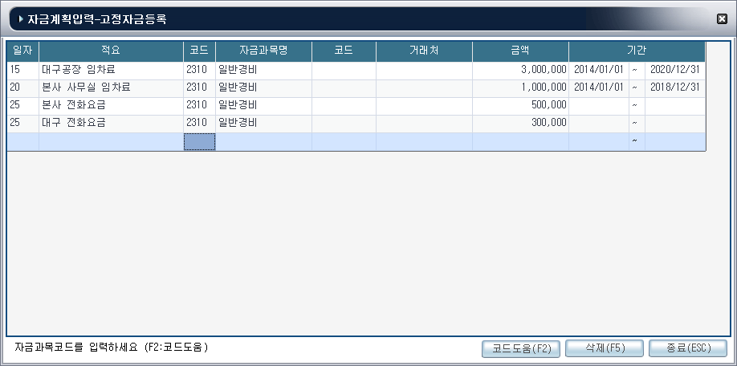
고정자금을 등록한 화면

Slide 8
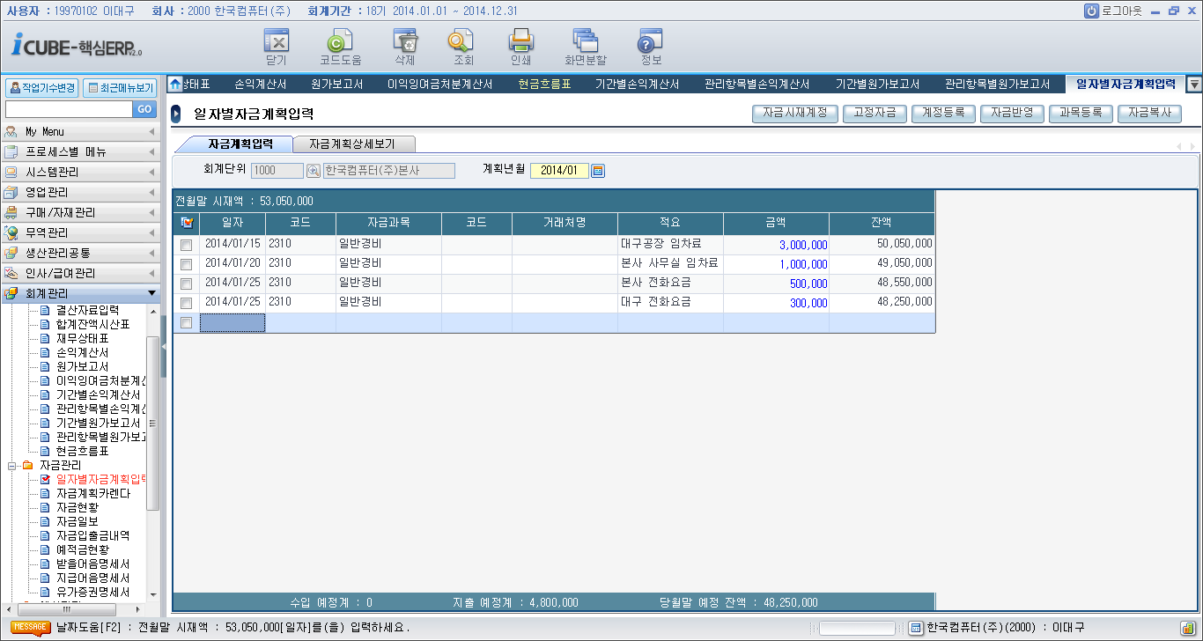
고정자금이 반영된 화면

Slide 9
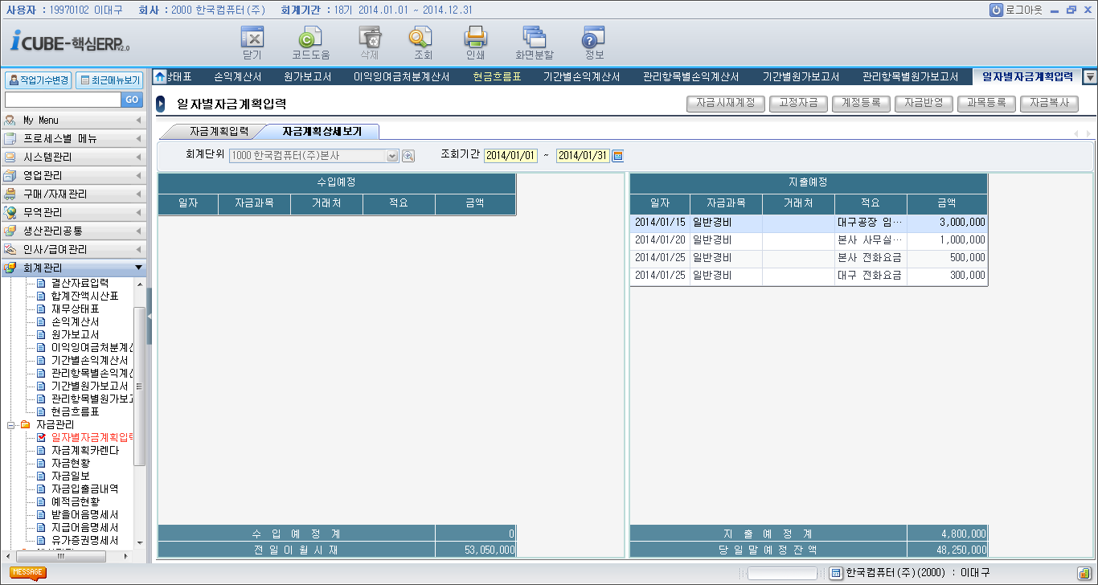
일자별 자금계획이 반영된 화면

Slide 10
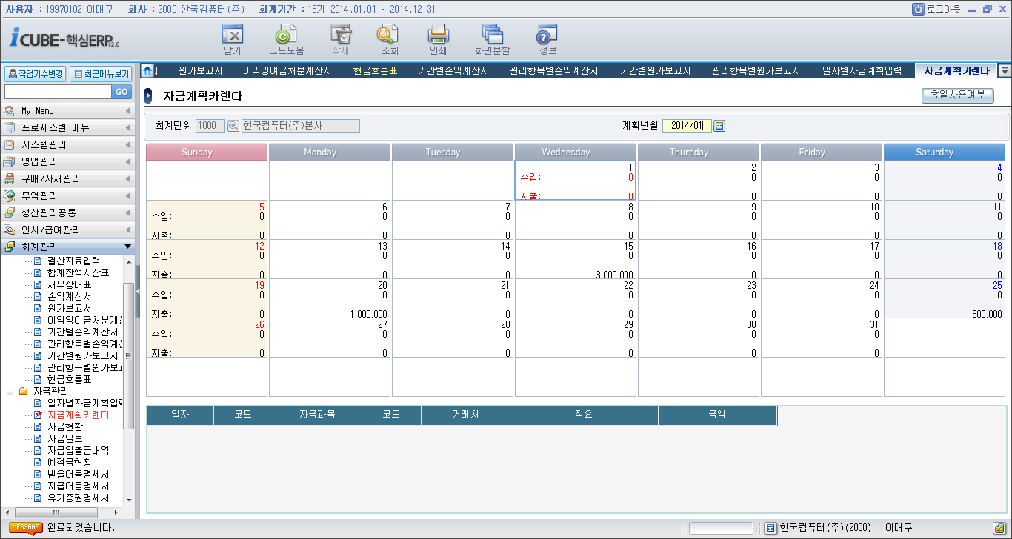
자금계획 카렌다 화면

Slide 11
2. 자금현황/ 자금입출력내역/예적금현황
자금현황을 조회하는 순서
: 회계관리> 자금관리> 자금현황
자금입출력내역을 조회하는 순서
: 회계관리> 자금관리> 자금입출력내역
예적금현황을 조회하는 순서
: 회계관리> 자금관리> 예적금현황

Slide 12
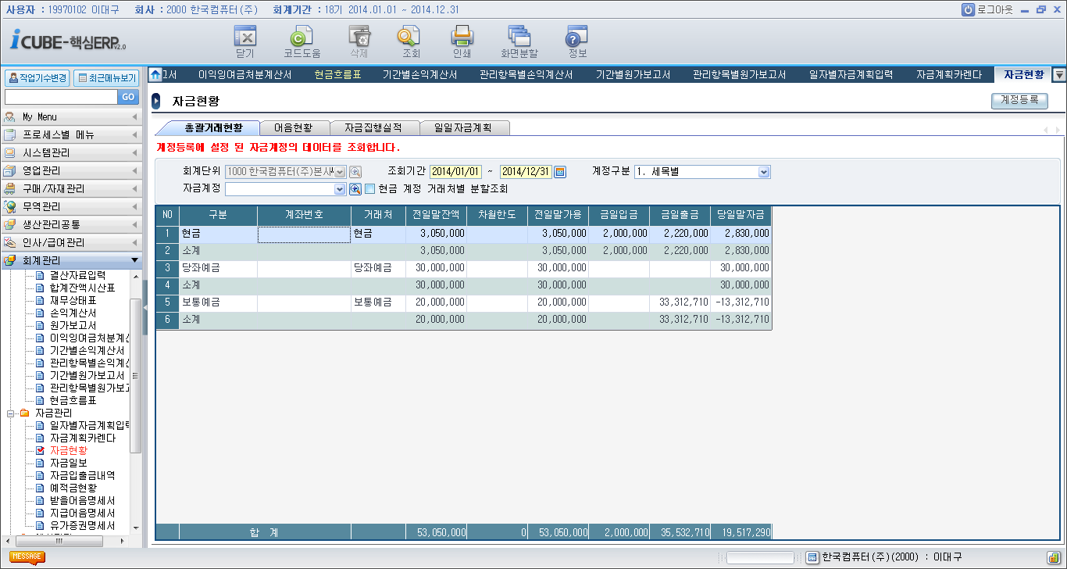
(2) 실습 사례 자금현황을 조회한 화면(총괄거래 현황 텝)

Slide 13
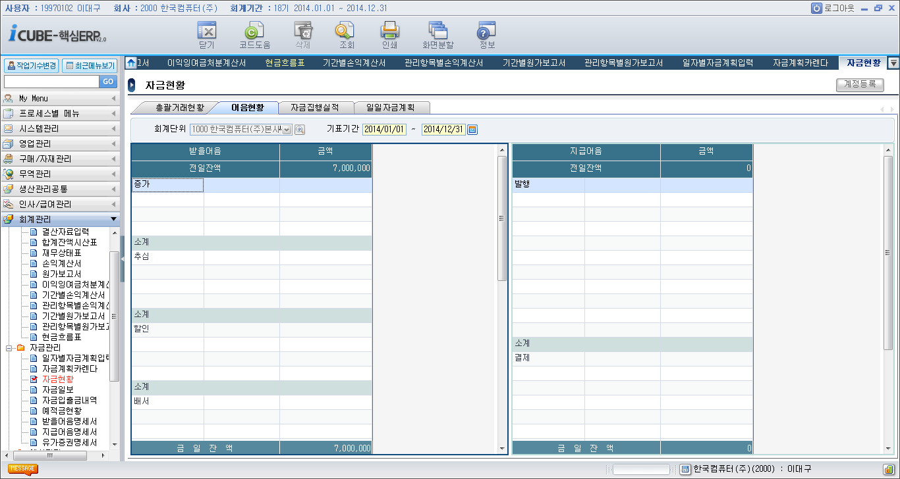
자금 현황을 조회한 화면(어음현황텝)

Slide 14
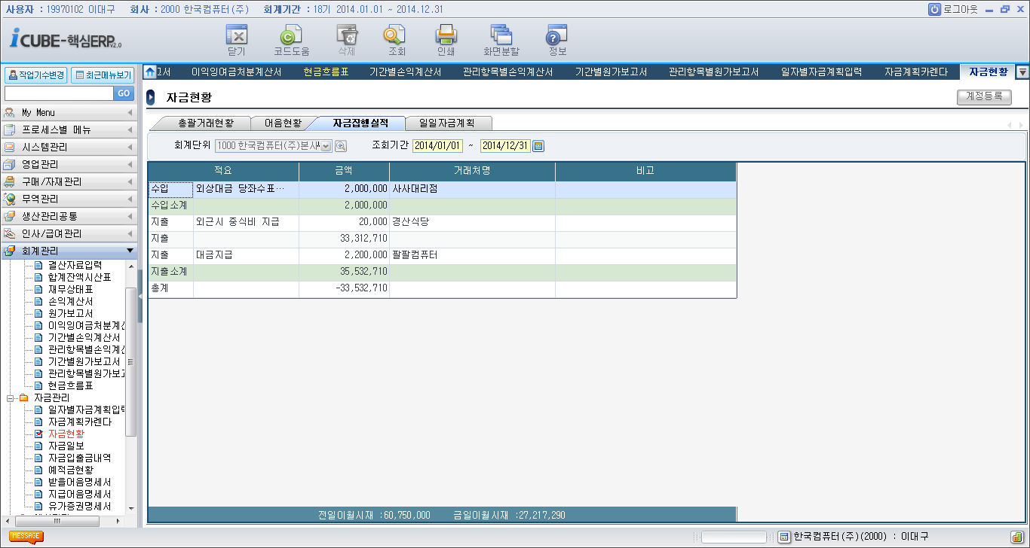
자금현황을 조회한 화면(자금집행실적텝)

Slide 15
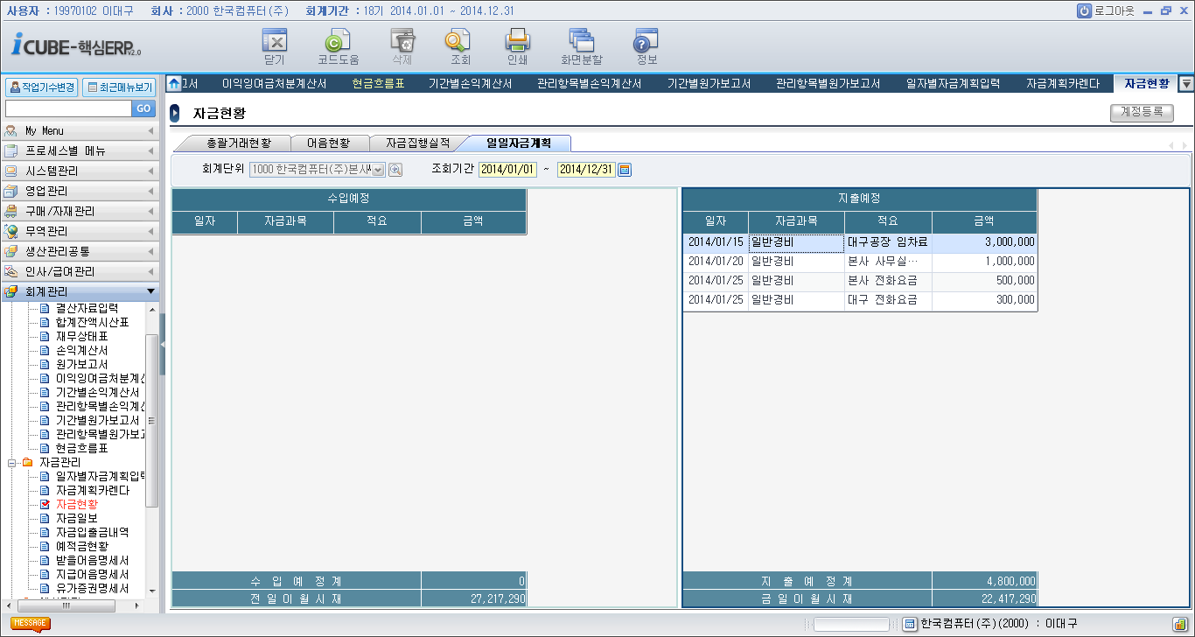
자금현황을 조회한 화면(일일자금계획텝)

Slide 16
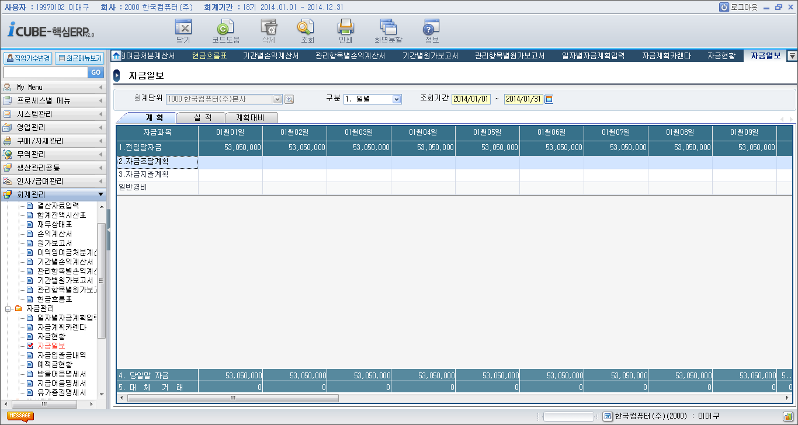
자금일보를 조회한 화면

Slide 17
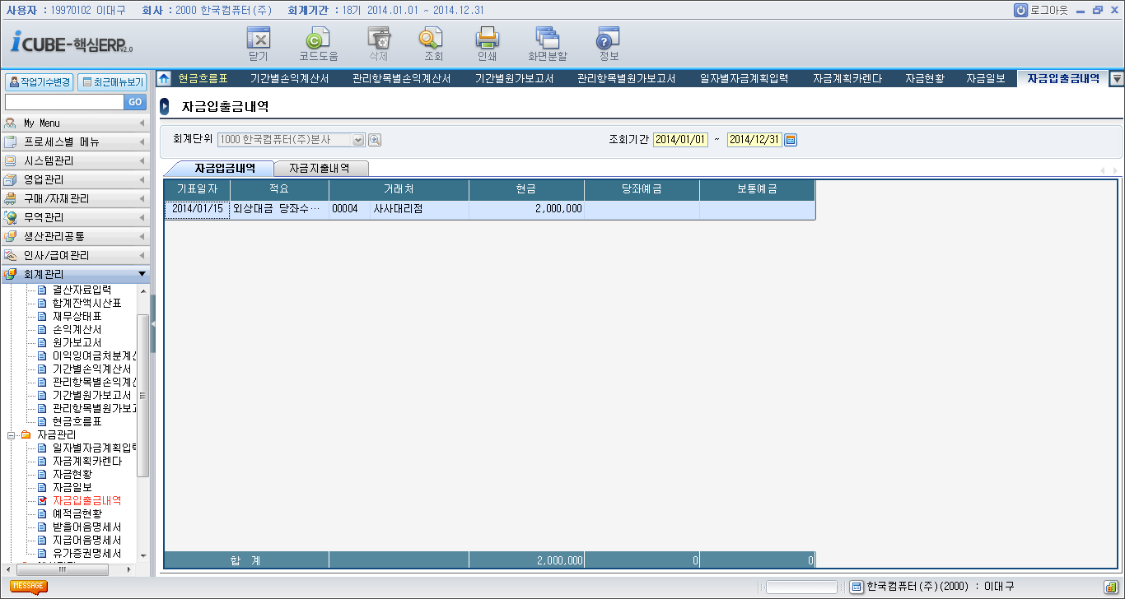
자금입출력 내역을 조회한 화면

Slide 18
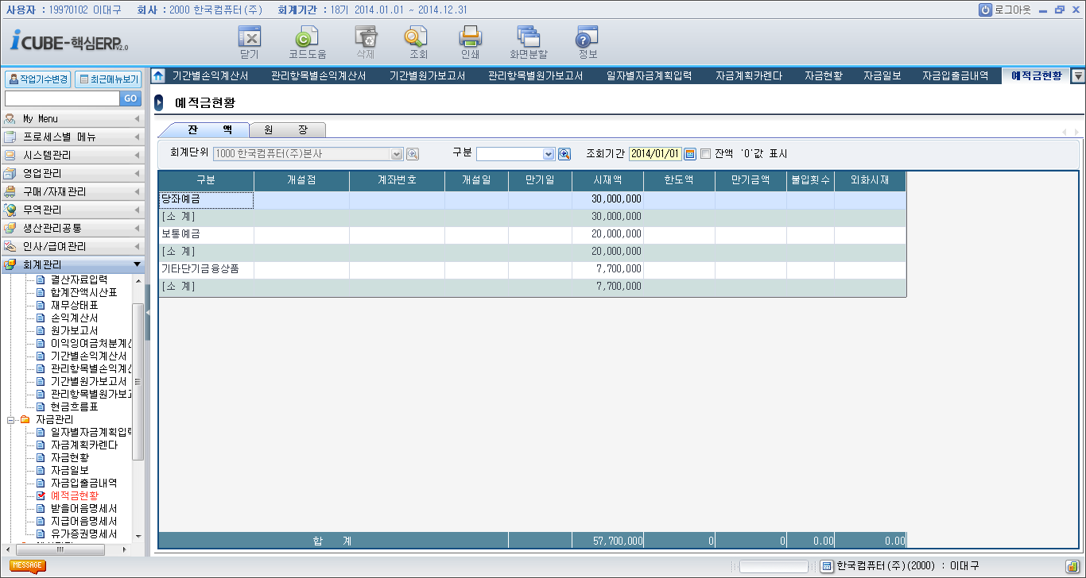
예적금 현황을 조회한 화면

Slide 19
3. 받을어음/지급어음명세서
받을어음명세서를 조회하는 순서
: 회계관리> 자금관리> 받을어음명세서
지급어음명세서를 조회하는 순서
: 회계관리> 자금관리> 지급어음명세서
유가증권명세서를 조회하는 순서
: 회계관리> 자금관리> 유가증권명세서

Slide 20
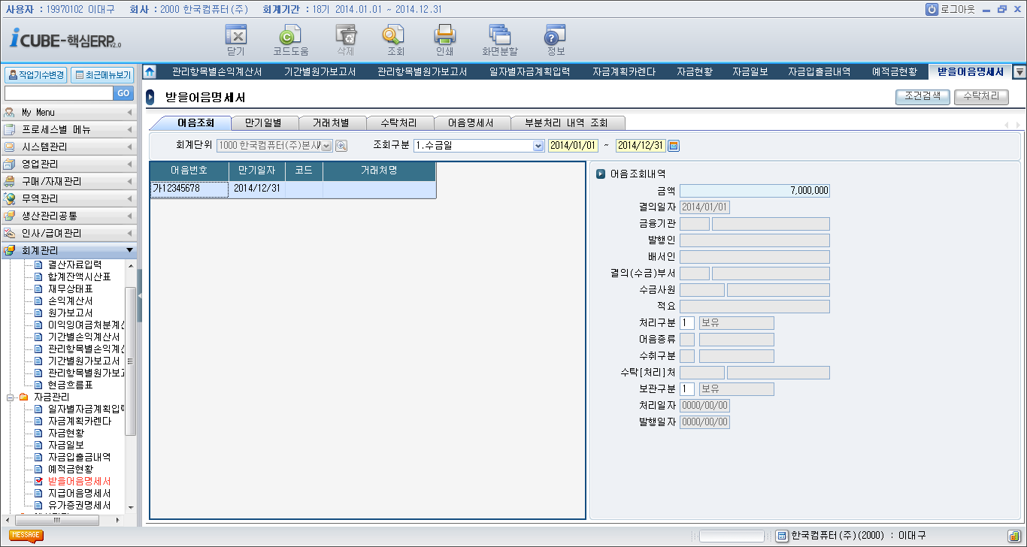
(2) 실습 사례 받을어음명세서를 조회한 화면

Slide 21
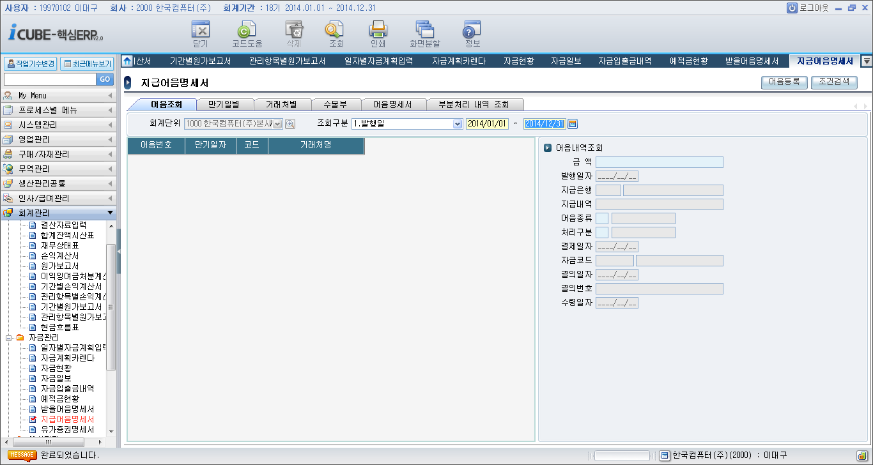
지급어음명세서를 조회한 화면

Slide 22
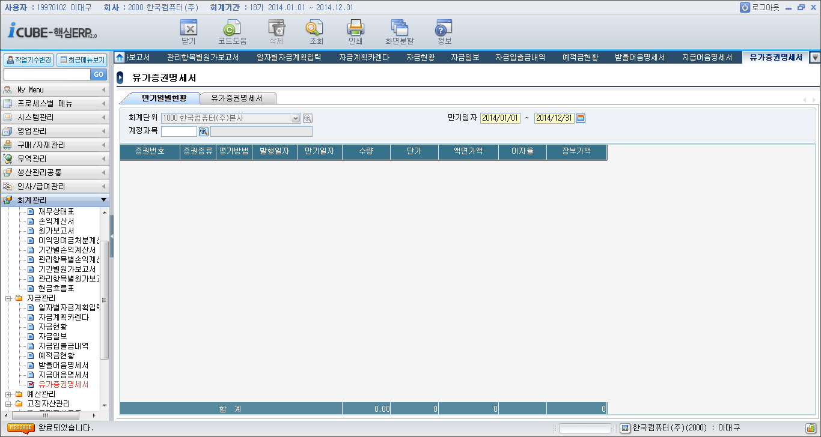
유가증권명세서를 조회한 화면

Slide 23
알아두면 좋은 것
Wi-Fi 혁명 Wi-Fi는 컴퓨터가 상업용 네트워크에 접속할 필요가 없이 무선으로 네트워크나 인터넷 접속을 공유할 수 있도록 하는 기술이다. Wi-Fi 네트워크는 무선 주파수를 통해 근거리에 데이터를 전송할 수 있고, 도시 Wi-Fi 네트워크와 같이 넓은 지역으로 확대할 수도 있다. Wi-Fi 네트워크는 신호를 전송하는 라우터, 신호를 수신하고 일반적으로 컴퓨터에 연결하는 하나 또는 복수의 수신기로 구성되어 있다. 또 Wi-Fi는 WAP(wireless access point)라 불리는 송신기를 유선랜이나 위성에 연결함으로써 인터넷 접속을 가능하게 한다. 이러한 WAP는 작은 지역 안에 있는 사용자에게 무선 인터넷 서비스를 제공하며, 이러한 지역을 핫스팟(hotapot) 혹은 핫스팟존(hotapot zone)이라 부른다. 사용자들은 노트북 컴퓨터, 데스크톱, PDA에 무선 네트워크 카드를 장착하여 무선랜에 접속한다.

